Slide 1
Projekt nyx
David Slatinek

Slide 2
Vsebina
1
2
3
Področje
Rešitev
Delovanje

Slide 3
1
Področje

Slide 4
Področje
Priporočilni sistem
Uporaba na poljubnem področju
Izbrano področje e-trgovine
Zadovoljstvo uporabnikov in ponudnika storitve

Slide 5
2
Rešitev

Slide 6
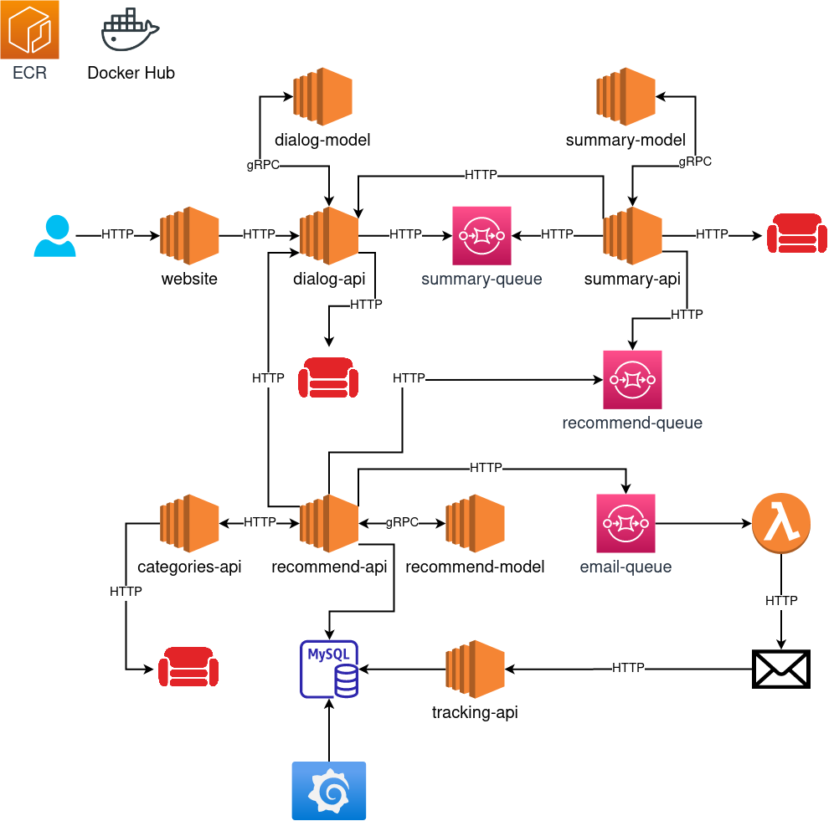
Rešitev
Github
DagsHub, dvc
Golang, Python
CouchDB, MySQL
AWS SQS, EC2, Lambda, ECR, DockerHub
Grafana

Slide 7
3
Delovanje

Slide 8
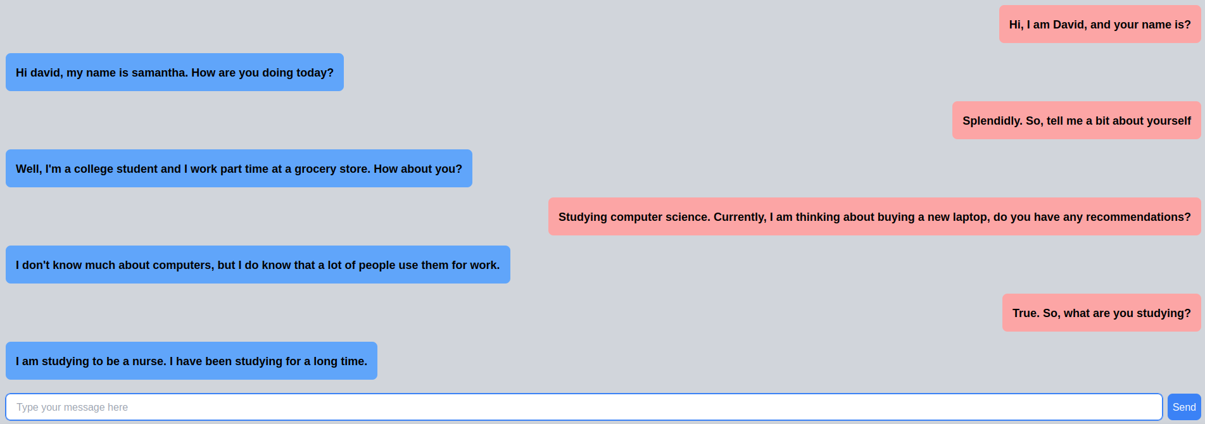
Delovanje

Slide 9
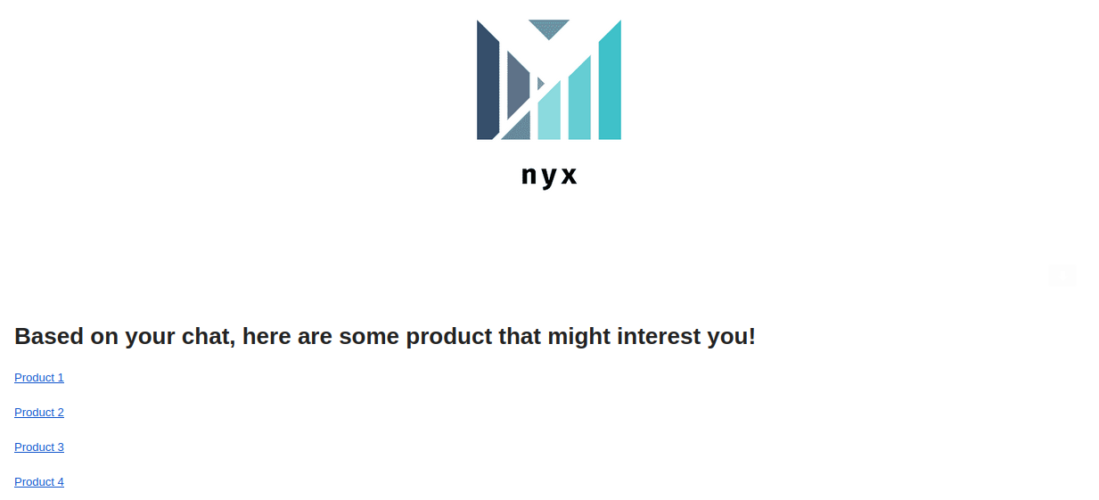
Delovanje

Slide 10
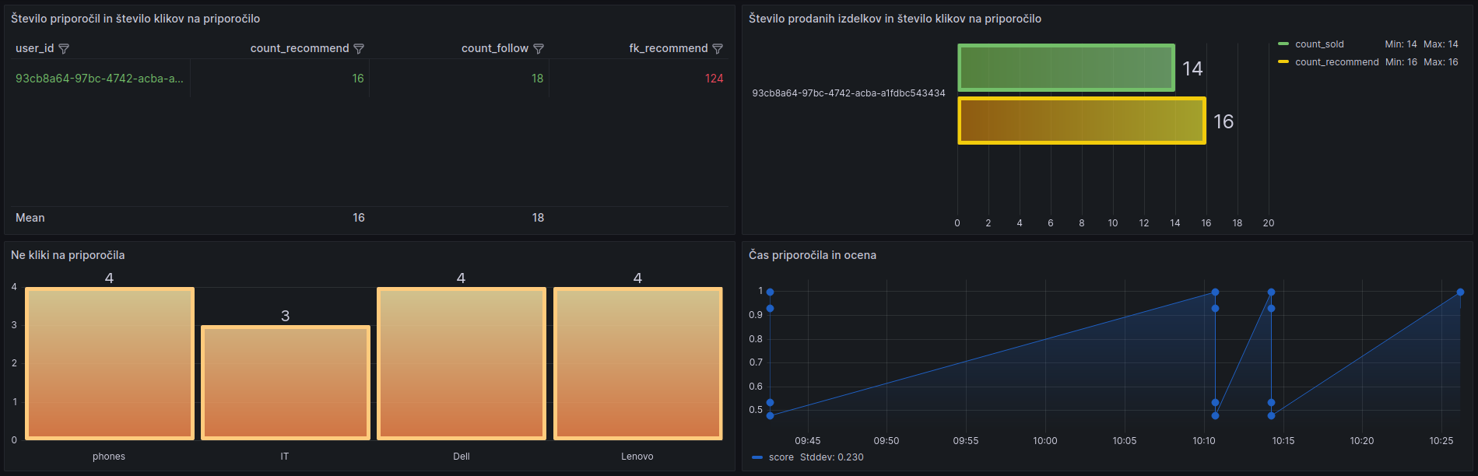
Delovanje

